Slide 1
Chào mừng các em đến với giờ học!
Lớp: 2/7

Slide 2
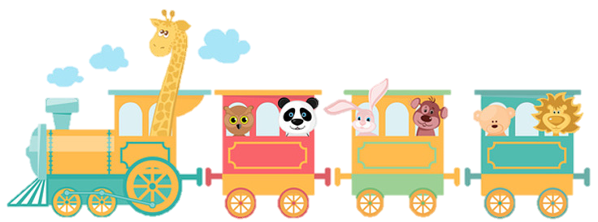
HÀNH TRÌNH
CỦA CHUYẾN TÀU

Slide 3
Chúng ta sẽ cùng theo một
chuyến tàu để đến tham quan nơi
sinh sống của các muông thú. Muốn vậy, các em hãy cố gắng
trả lời đúng những câu hỏi nhé!
Sẵn sàng cho chuyến tham quan nào!

Slide 4
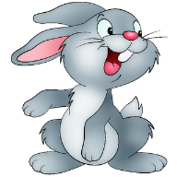
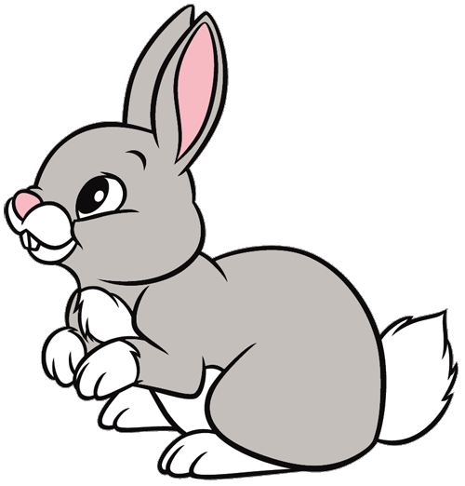
11
12
13
14
9 + 2 =
?
9 + 2 =
9 + 2 =
11
?

Slide 5
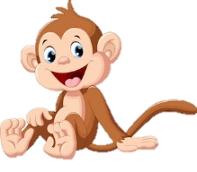
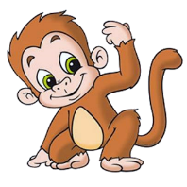
11
12
13
14
7 + 7 =
?
7 + 7 =
7 + 7 =
?
14

Slide 6
11
12
13
14
6 + 6 =
?
6 + 6 =
6 + 6 =
?
12

Slide 7
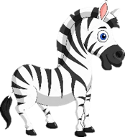
17
18
19
20
9 + 9 =
?
9 + 9 =
?
9 + 9 =
18

Slide 8
PHÉP CỘNG (CÓ NHỚ) TRONG PHẠM VI 20
(Tiếp theo)

Slide 9
1
Có tất cả bao nhiêu quả na?
1 + 3
+
9 + 4 = ?
13
Trên hộp có 9 quả na, dưới bàn
có 4 quả na. Hỏi có tất cả bao
nhiêu quả na?
9 cộng 1 bằng 10.
10 cộng 3 bằng 13

Slide 10
1
Tính:
?
1
9 cộng bằng 10
10 cộng bằng
?
?
13
3
13
9 + 4 = ?
?
2
8 cộng bằng 10
10 cộng bằng
11
?
?
1
11
8 + 3 = ?

Slide 11
2
Tính:
?
9 + 2=
11
?
9 + 5 =
14
12
?
8 + 4 =
8 + 5 =
?
13

Slide 12
2
Tính:
1
1 + 1
1
+
1 + 4
+
9 + 2 =
?
11
14
?
9 + 5 =
2
2
2 + 2
2 + 3
+
+
8 + 5 =
12
?
8 + 4 =
?
13

Slide 13
1
Tính:
2
1 + 6
3
2 + 6
+
+
9 + 7 =
16
8 + 8 =
16
1
2
1 + 7
2 + 5
+
+
8 + 7 =
15
9 + 8 =
17
1
1
1 + 8
7 + 1
+
+
9 + 9 =
18
8 + 9 =
17

Slide 14
3
Tính:
9 + 7 =
16
8 + 8 =
16
8 + 7 =
15
9 + 8 =
17
9 + 8 =
9 + 9 =
18
8 + 9 =
17
8 + 9 =

Slide 15
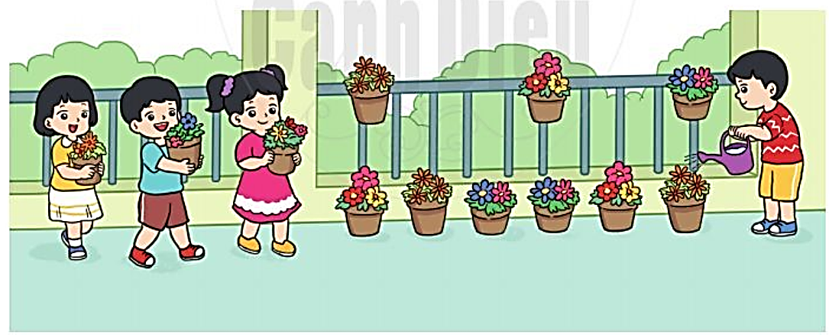
4
Có 9 chậu hoa, các bạn mang đến 3 chậu hoa nữa. Hỏi có tất cả bao nhiêu chậu hoa?
Phép tính: =
Trả lời: Có tất cả chậu hoa.
?
3
9
?
+
?
?
12
12
?

Slide 16
4.
Có 9 chậu hoa, các bạn mang đến 3 chậu hoa nữa. Hỏi
số
có tất cả bao nhiêu chậu hoa?
Tóm tắt
- Có : 9 chậu hoa
>
…. chậu hoa?
- Mang đến : 3 chậu hoa
Giải
Có tất cả số chậu hoa là:
9 + 3 = 12 (chậu hoa )

Slide 17
Đáp số : 12 chậu hoa
- Bài toán thuộc dạng toán gì?
- Bài toán thuộc dạng tính tổng. Ta làm phép cộng.

Slide 18
Thứ Năm ngày 22 tháng 9 năm 2022
Toán
Phép cộng (có nhớ) trong phạm vi 20(tt)
4.
Tóm tắt
- Có : 9 chậu hoa
>
…. chậu hoa?
- Mang đến : 3 chậu hoa
Giải
Số chậu hoa có tất cả là:

Slide 19
9 + 3 = 12 ( chậu hoa)
Đáp số : 12 chậu hoa

Slide 20
Dặn dò
- Em hãy nhớ cách cộng nhẩm để làm toán không bị sai
- Em chuẩn bị bài Luyện tập trang 25

Slide 21
Cảm ơn các em đã lắng nghe!
Chào tạm biệt !

